Slide 1

IDENTIFICAR DESCRIPTORES PARA LA BUSQUEDA BIBLIOGRÁFICA
Prof. Dr. Luis Sime Poma
PUCP-2017

Slide 2

La cantidad de información actualmente disponible en internet puede ser dispersante si
no desarrollamos competencias que nos ayuden a buscar información de forma inteligente
y eficiente.
Un aspecto crucial para iniciar el proceso de búsqueda bibliográfica es el definir los
términos académicos o descriptores más pertinentes sobre el tema de investigación.
ESTOS SON LAS LLAVES QUE NOS PERMITIRAN ABRIR O CERRAR PUERTAS
Las posibilidades de identificar fuentes depende del rango de descriptores que
utilicemos en uno o más idiomas:
Mientras busques con menos descriptores la cobertura de fuentes será menor.
Mientras busques con descriptores en un solo idioma la cobertura de fuentes será menor.

Slide 3

Necesitamos elaborar un GLOSARIO personal de los descriptores de búsqueda e ir
anotando de forma sistemática la productividad de cada uno de ellos. Es decir,
cuántas fuentes pertinentes hemos identificado con determinados descriptores y
en qué bases de datos o directorios de revistas o repositorios de tesis.
Durante el proceso de búsqueda iremos afinando dicho GLOSARIO para descartar los
descriptores menos productivos.
Descriptores español | Descriptores inglés | Descriptores portugués
Investigación-acción | Action-research | Pesquisa-ação
Investigación colaborativa | Colaborative research | Pesquisa colaborativa
Investigación participativa | Participatory research | Pesquisa participativa
Podemos en las palabras claves de los artículos que vamos leyendo ir
descubriendo
también términos que pueden ayudarnos en la búsqueda

Slide 4


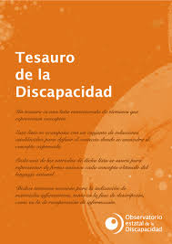
Los Tesauros nos ayudan a conocer la lista controlada y estructurada de términos para el análisis temático y la búsqueda de documentos en diversos campos. En diferentes disciplinas existen tesauros muy especializados.

Slide 5
Los términos que se utilizan en determinados tesauros son influyentes en las bibliotecas para catalogar las fuentes que reciben y también en revistas se exige a los autores que incluyan una cantidad de palabras claves procedentes de ciertos tesauros.
Sin duda uno de los tesauros más influyentes es de la UNESCO (español, inglés y francés):
http://skos.um.es/unescothes/COL001/html
MICROTESAURO EDUCACIÓN
1.05 Ciencias de la educación y ambiente educacional
1.10 Política educacional
1.15 Planificación de la educación
1.20 Administración de la educación
1.25 Gestión de la educación
1.30 Sistemas y niveles de enseñanza
1.35 Establecimientos de enseñanza
1.40 Planes de estudios
1.45 Materias de enseñanza básica y general
1.50 Materias de enseñanza técnica y profesional
1.55 Profesionales de la educación
1.60 Enseñanza y formación
1.65 Evaluación de la educación
1.05 Educational sciences and environment
1.10 Educational policy
1.15 Educational planning
1.20 Educational administration
1.25 Educational management
1.30 Educational systems and levels
1.35 Educational institutions
1.40 Curriculum
1.45 Basic and general study subjects
1.50 Technical and vocational study subjects
1.55 Educational population
1.60 Teaching and training
1.65 Educational evaluation
1.70 Educational facilities

Slide 6

También el ERIC incluye en su portal un acceso directo a su tesauro para facilitar la búsqueda
http://eric.ed.gov/
Educación ERIC Thesaurus
Tesauro creado por el Educational Resources Information Center (eric) provee una lista cuidadosa y selectiva de términos especializados en educación. Además de una lista alfabética de términos ofrece una clasificación organizada en 41 grandes categorías. Proporciona para la mayoría de los términos una definición, así como la identificación de los términos genéricos, específicos y relacionados de cada término. Disponible en inglés.

Slide 7
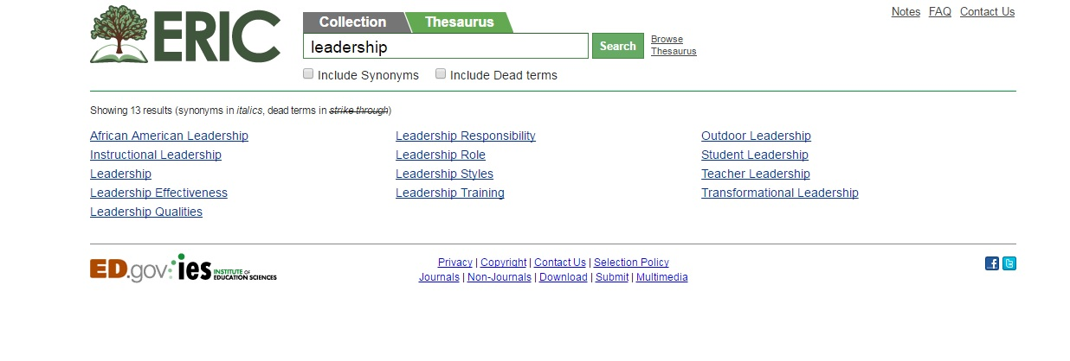

Slide 8
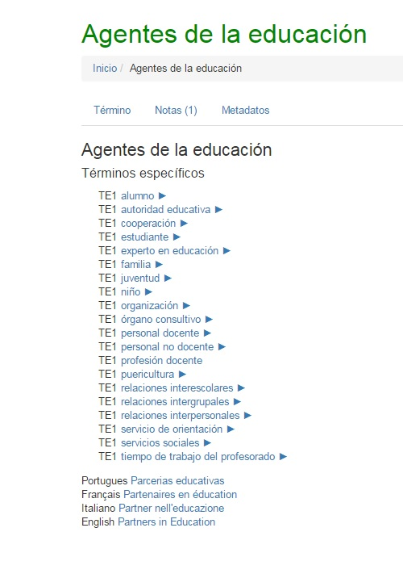
Otro tesauro que también facilita la identificación de términos más estandarizados es
el Tesauro Europeo de los Sistemas Educativos
http://www.vocabularyserver.com/eurydice/es/index.php
Agentes de la educación
Conducta y personalidad
Contenido de la educación
Contexto económico (economía, trabajo y empleo)
Contexto social (sociedad, cultura, lengua y religión)
Descriptores auxiliares
Educación de personas con necesidades educativas especiales
Enseñanza y aprendizaje (procesos y metodología)
Entidades geográficas
Evaluación y orientación
Financiación de la educación
Fuentes de información
Información, comunicación y estadística
Instituciones y centros educativos
Lenguas
Nombres propios
Política y administración educativas
Política, legislación y gestión pública
Sistemas educativos
Teoría de la educación
Unión Europea

Slide 9
Si uno desea puede ir directamente a buscar los tesauros europeos en el idioma inglés o
Portugués:
http://eacea.ec.europa.eu/education/eurydice/documents/tese/pdf/teseen_005_alphabetic.pdf
http://eacea.ec.europa.eu/education/eurydice/documents/tese/pdf/tesept_005_alphabetic.pdf
http://www.vocabularyserver.com/eurydice/pt/

Slide 10
Además de los tesauros existen también diccionarios especializados que también
aportan a conocer términos que han sido definidos desde uno o varios autores como
en el caso de: el Dicionário “Trabalho, profissão e condição docente”, elaborado desde
Grupo de Estudos sobre Política Educacional e Trabalho Docente da Faculdade de Educação
da Universidade Federal de Minas Gerais
http://www.gestrado.net.br/?pg=dicionario-apresentacao
También el Glosario de Educación Superior publicado por la
Secretaria de Educación Pública
de México
http://dsia.uv.mx/cuestionario911/Material_apoyo/Glosario%20911.pdf

